Slide 1

Université Mohammed VI Polytechnique
YouCode
Création de l’environnement pour un Project Jakarta EE:
Nouhaila Khaouti
2022 / 2023

Slide 2

Introduction

Slide 3

JEE
JEE, ou Java EE, est une extension de Java dédiée au développement d'applications d'entreprise, offrant des fonctionnalités avancées telles que la gestion des transactions, la sécurité, et la persistance des données.
Notes:
système de gestion de pharmacie est une application web qui permet aux pharmacies de gérer les informations sur les medicaments et de faciliter l'accès des clients aux medicaments dont ils ont besoin. L'application se compose de trois rôles d'utilisateurs différents: l'administrateur, l'administrateur de pharmacie et le client.
L'administrateur est responsable de la création, de la lecture, de la mise à jour et de la suppression (CRUD) des informations sur les pharmacies dans le système. Il peut également ajouter de nouvelles pharmacies au système et mettre à jour son propre compte d'administrateur.
L'administrateur de pharmacie est responsable de la gestion de sa pharmacie et des medicaments disponibles. Il peut ajouter, modifier et supprimer des informations sur les medicaments, marquer les medicaments en rupture de stock et visualiser une liste des medicaments disponibles dans sa pharmacie.
Le client peut visualiser une liste de toutes les pharmacies dans le système et les medicaments disponibles dans chaque pharmacie. Il peut également demander un medicament spécifique à une pharmacie, s'il est en stock.
Le principal objectif de notre projet est de créer une application qui facilite la gestion des medicaments pour les pharmacies et offre une expérience utilisateur agréable pour les clients. Nous visons à améliorer la disponibilité des medicaments pour les clients en proposant un moyen convivial pour trouver les medicaments dont ils ont besoin. Nous voulons également aider les pharmacies à gérer efficacement leur stock de medicaments et à suivre les dates d'expiration pour éviter les pertes et les gaspillages.
En résumé, notre projet de système de gestion de pharmacie vise à offrir une solution innovante pour les pharmacies et les clients, en améliorant l'efficacité de la gestion des medicaments et en offrant une meilleure expérience utilisateur. Nous sommes impatients de vous présenter notre travail et de répondre à vos questions.

Slide 4


Fournit un environnement d'exécution pour les applications Java, notamment les servlets et les JSP (JavaServer Pages). Tomcat simplifie le déploiement et la gestion d'applications web Java, en mettant l'accent sur la rapidité et l'efficacité.

Slide 5

JPA est une API Java qui permet la persistance des données dans les applications Java. .
Elle facilite l'interaction avec la base de données sans nécessiter une écriture de requêtes SQL explicite.

Slide 6

Les JSP sont des pages Web dynamiques qui permettent d'incorporer du code Java dans des pages HTML.
Un servlet est une classe Java qui s'exécute côté serveur et gère les requêtes HTTP, généralement pour produire une réponse dynamique.
Notes:
Lorsqu'une JSP est accédée, elle est compilée en une servlet Java par le serveur d'application.
Les JSP simplifient le processus de création de pages Web dynamiques en combinant du code Java avec du balisage HTML.

Slide 7
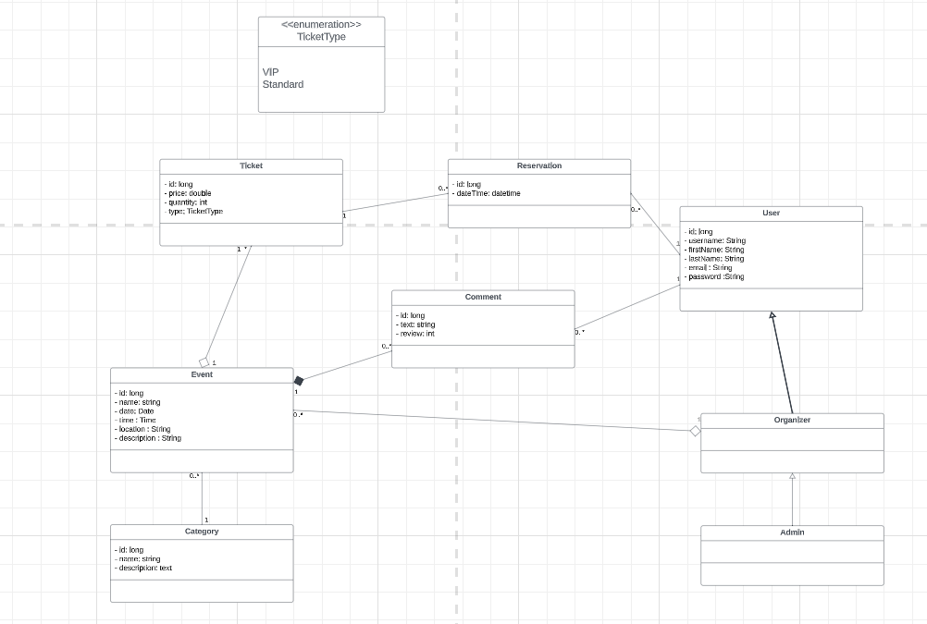
Diagramme de classe

Slide 8


